Slide 1
aa-10. 遷移関数、探索、総当たり
（人工知能）
URL: https://www.kkaneko.jp/ai/mi/index.html
金子邦彦

Slide 2
① 遷移関数、探索、総当たりというAIの概念
② 遷移関数によるAIの行動予測と問題解決のプロセス
③ 総当たり探索の利点と、パスの概念
AIを活用した問題解決の基本的なアプローチの１つを紹介．体系的な知識とスキルを提供．

Slide 3
アウトライン
遷移関数と探索
総当たり
総当たりのパス
総当たりの例
総当たりを行う人工知能
２つの水差し

Slide 4
10-1 遷移関数と探索

Slide 5
エレベーターの遷移関数
状態
エレベーターの現在の階数
行動
エレベーターを上に移動させる（行動１）か、
下に移動させる（行動２）か、
その場に留まる（行動３）
遷移関数
行動１： もし、現在が最上階でなければ
階数 = 階数 + 1 ・・・階数が１増える
行動２： もし、現在が最下階でなければ
階数 = 階数 – 1 ・・・階数が１減る
行動３： 階数 = 階数 ・・・階数は変わらない

Slide 6
21 ゲームの遷移関数
状態
0, 1, 2, 3, 4, 5, 6, 7, 8, 9, 10, 11, 12, 13, 14, 15, 16, 17, 18, 19, 20, 21 ※ 最初は 0 である
行動
１を足す（行動１）、２を足す（行動２）、３を足す（行動３）
遷移関数
行動１： （数＜２１ のときのみ可能）
数 = 数 + １ ・・・数が１増える
行動２： （数＜２１ のときのみ可能）
数 = 数 + ２ ・・・数が２増える
行動３： （数＜２１ のときのみ可能）
数 = 数 + ３ ・・・数が３増える

Slide 7
遷移関数まとめ
遷移関数は、特定の行動を取ったときに現在の状態がどのように変化するかを定める規則である。
状態は、具体的な問題や状況を表す。
遷移関数と状態は、AIの動作原理を理解し、問題解決能力を向上させるための重要な要素

Slide 8
探索、選択
遷移関数を用いることで、AI は可能な行動とその結果を予測し、その中から最適な行動を選択することが可能となる
そのための２つの段階「探索」と「選択」
探索
AIは遷移関数を使用して、可能な行動とその行動が引き起こす新しい状態を調べる。
選択
AIは、探索により得られた新しい状態を評価し、その中から最も目標達成に寄与する行動を選択する。

Slide 9
ゲームのAIの場合
① 遷移関数を使用して、現在の状態から可能な行動と、その結果導かれる新しい状態を調べる（探索）
② 探索の結果得られた新しい状態を評価し、ゲームに勝つという目標を達成する最善の行動を選択（選択）
チェス、囲碁、将棋などのゲーム

Slide 10
自動運転車のAIの場合
① 遷移関数を使用して、現在の状態から可能な行動と、その結果導かれる新しい状態を調べる（探索）
現在の状態：位置、速度、周囲の状況
可能な行動：加速、減速、左折、右折
② 探索の結果得られた新しい状態を評価し、安全に目的地に到着するという目標を達成する最善の行動を選択（選択）
他の例：工場の製造工程のスケジューリング
各工程の順序，時間配分を最適化．遷移関数によって可能なスケジュールを生成し，探索を通じて最も効率的なスケジュールを決定

Slide 11
10-2 総当たり

Slide 12
総当たり
総当たりは，探索の一種
可能なすべての行動を順番に試すことで、問題解決を行う
一連の行動のことを「経路（パス）」と呼ぶことがある
総当たりのメリットは、全ての可能性を試しつくすことで、最善の行動を選択すること。

Slide 13
探索と経路（パス）
スタート
スタートから出発
迷路をたどり，宝に至る経路（パス）を探す
宝
宝

Slide 14
探索と経路（パス）
スタート
スタートから出発
迷路をたどり，宝に至る経路（パス）を探す
宝
※ 同じ経路（パス）を
２回試さないことは当
たり前
宝

Slide 15
総当たり
スタート
総当たりは，
可能なすべての経路
（パス）を試す
宝
宝

Slide 16
10-3 総当たりのパス

Slide 17
総当たりの特徴
総当たりは、可能な全ての経路（パス）を試す
それぞれの経路（パス）は、一度だけ試される。二度試すことはない。
異なる経路を通じて同じ「場所」、同じ「状態」に至ることはあり得る。従って、同じ場所や状態を何度も訪れることはありえる。

Slide 18
総当たりの例 パス長１
スタート
スタート

Slide 19
総当たりの例 パス長２
スタート
スタート

Slide 20
総当たりの例 パス長３
スタート
スタート

Slide 21
10-4 総当たりの例

Slide 22
総当たり
総当たりは、可能な全ての経路（パス）を試す
状態 (x, y) の変化

Slide 23
探索の対象
スタート
縦 ３，横 ２

Slide 24
状態を変数で表現
0
1
変数 x
0
スタート
現在地は状態である。
状態は変数で表現する。
変数 x, y
1
2
変数 y

Slide 25
遷移関数と行動番号
0
1
変数 x
0
スタート
行動番号
1. 右へ (x < 1 のときのみ可能)
x = x + 1, y = y
2. 左へ (x > 0 のときのみ可能)
x = x – 1, y = y
3. 下へ (y < 2 のときのみ可能)
x = x, y = y + 1
4. 上へ (y > 0 のときのみ可能)
x = x, y = y - 1
1
2
変数 y

Slide 26
総当たりの例 パス長１
総当たりの対象
・一連の行動： 1
・一連の行動： 3
スタート
それぞれが
経路（パス）

Slide 27
総当たりの例 パス長２
総当たりの対象
・一連の行動： 1, 2
・一連の行動： 1, 3
・一連の行動： 3, 1
・一連の行動： 3, 3
・一連の行動： 3, 4
スタート
それぞれが
経路（パス）

Slide 28
探索の例 パス長３
総当たりの対象
・一連の行動： 1, 2, 1
・一連の行動： 1, 2, 3
・一連の行動： 1, 3, 2
・一連の行動： 1, 3, 3
・一連の行動： 1, 3, 4
・一連の行動： 3, 1, 2
・一連の行動： 3, 1, 3
・一連の行動： 3, 1, 4
・一連の行動： 3, 3, 1
・一連の行動： 3, 3, 4
・一連の行動： 3, 4, 1
・一連の行動： 3, 4, 3
スタート
それぞれが
経路（パス）

Slide 29
経路（パス）は行動番号の並びである
一連の行動のことを「経路（パス）」と呼ぶことがある
経路（パス）は，行動番号の並び
「1」、「3-3」、「3-4-3」など

Slide 30
まとめ
AIでは、遷移関数を用いて可能な状態の変化を予測し、探索と選択を通じて最適な行動を決定。
総当たりでは全ての可能な経路を試し、最善の解を見つける。
探索と選択のプロセスは、AIが問題解決を行う上での重要な要素。
ただし、状態空間が大きい場合は、総当たり探索は時間がかかりすぎる。そのような場合には、A*アルゴリズムなどの、より効率的な探索手法を用いることが有効（次回授業で紹介）

Slide 31
10-5 総当たりを行う人工知能

Slide 32
はじめに
コンピュータに，総当たりを行わせる

Slide 33
遷移関数と行動番号
0
1
変数 x
0
スタート
行動番号
1. 右へ (x < 1 のときのみ可能)
x = x + 1, y = y
2. 左へ (x > 0 のときのみ可能)
x = x – 1, y = y
3. 下へ (y < 2 のときのみ可能)
x = x, y = y + 1
4. 上へ (y > 0 のときのみ可能)
x = x, y = y - 1
1
2
変数 y

Slide 34
選んだ行動番号を r とする
1. 右へ (x < 1 のときのみ可能)
x = x + 1, y = y
if (r == 1) and (x < 1):
x = x + 1
選んだ行動が 1 のときは，
x < 1 を調べ，
x を x + 1 に変化
※ y は変化しないので，
y についてのプログラムは不要
行動のうち１つ
プログラムの
ソースコード

Slide 35
演習
コンピュータに総当たりを行わせる。ページ４０まで。
【トピックス】
trinketでのプログラム実行
遷移関数
総当たり

Slide 36
trinket
Trinket はオンラインの Python、HTML 等の学習サイト
有料の機能と無料の機能がある
自分が作成した Python プログラムを公開し、他の人に実行してもらうことが可能（そのとき、書き替えて実行も可能）
Python の標準機能を登載、その他、次のパッケージがインストール済み
math, matplotlib.pyplot, numpy, operator, processing, pygal, random, re, string, time, turtle, urllib.request

Slide 37
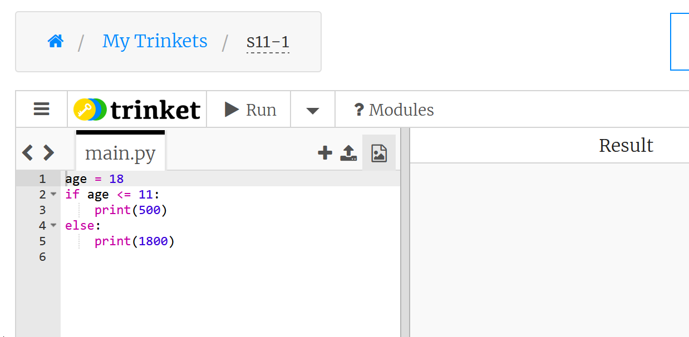
trinket でのプログラム実行
trinket は Python, HTML などのプログラムを書き実行できるサイト
https://trinket.io/python/2955caf0c8
のように、違うプログラムには違う URL が割り当てられる
実行が開始しないときは、「実行ボタン」で実行
ソースコードを書き替えて再度実行することも可能
実行、STOP ボタン
ソースコードの
メイン画面
実行結果

Slide 38
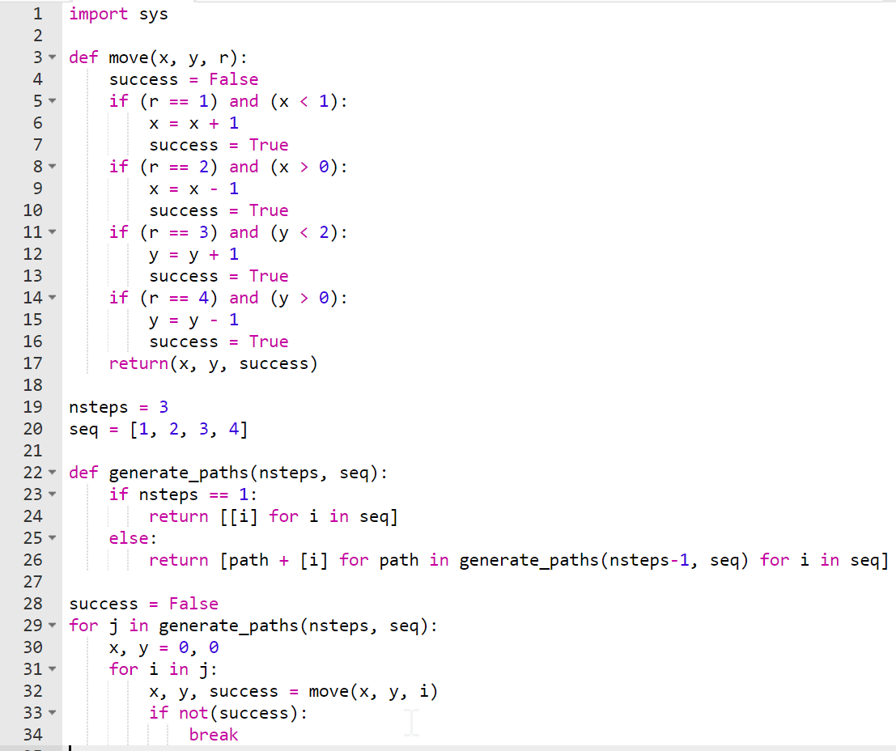
ソースコード
https://trinket.io/python/2955caf0c8
遷移関数
総当たりで探索するパスの
パス長は 3 に設定 nsteps = 3
最初 x, y の 0, 0
総当たり，条件に合致しない
行動は総当たりの対象にし
ない

Slide 39
nsteps = 2 に書きかえて再実行

Slide 40
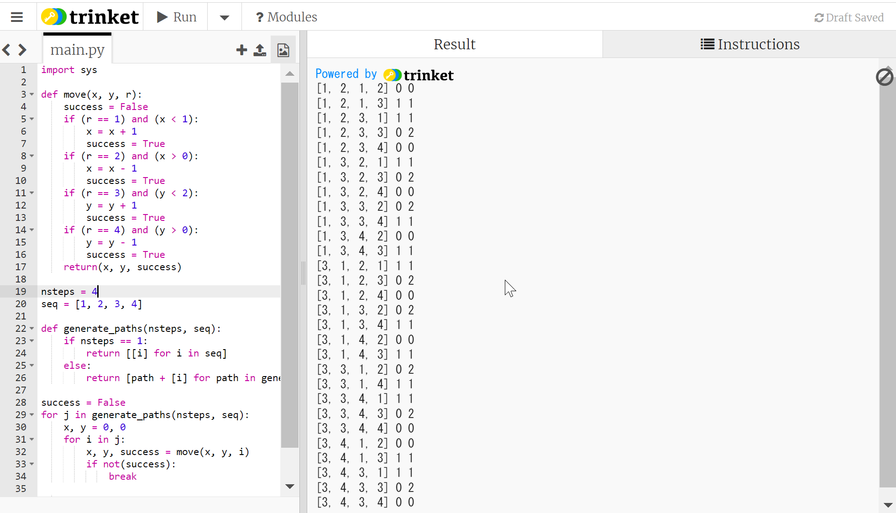
nsteps = 4 に書きかえて再実行

Slide 41
10-6 ２つの水差し

Slide 42
はじめに
２つの大きさの違う「水差し」
大きさ４，大きさ３
「水の量を２にできるか」をコンピュータに解かせるとき，総当たりを行う

Slide 43
２つの水差し
水差し① 大きさ４
水差し② 大きさ３
水差し①
水差し②

Slide 44
２つの変数 x, y
水差し ２つ
水差し① 大きさ４ ・・・ 水の量: 変数 x
水差し② 大きさ３ ・・・ 水の量: 変数 y
水差し①
水差し②

Slide 45
行動
水差し①
水差し①を満杯にする
水差し①を空にする
水差し①を使って，水差し②を満杯にする
水差し①の水をすべて，水差し②に入れる
水差し②
水差し②を満杯にする
水差し②を空にする
水差し②を使って，水差し①を満杯にする
水差し②の水をすべて，水差し①に入れる

Slide 46
行動１ 水差し①を満杯にする
満杯にする
水差し①
水差し②

Slide 47
行動２ 水差し①を空にする
空にする
水差し①
水差し②

Slide 48
行動３ 水差し①を使って，水差し②を満杯にする
満杯になるまで
水差し①
水差し②

Slide 49
行動４ 水差し①の水をすべて，水差し②に入れる
すべて
水差し①
水差し②

Slide 50
行動５ 水差し②を満杯にする
満杯にする
水差し①
水差し②

Slide 51
行動６ 水差し②を空にする
水差し①
水差し②
空にする

Slide 52
行動７ 水差し②を使って，水差し①を満杯にする
満杯になるまで
水差し①
水差し②

Slide 53
行動８ 水差し②の水をすべて，水差し①に入れる
すべて
水差し①
水差し②

Slide 54
行動まとめ
水差し①
水差し①を満杯にする
水差し①を空にする
水差し①を使って，水差し②を満杯にする
水差し①の水をすべて，水差し②に入れる
水差し②
水差し②を満杯にする
水差し②を空にする
水差し②を使って，水差し①を満杯にする
水差し②の水をすべて，水差し①に入れる

Slide 55
行動
水差し①
(x, y | x < 4) → (4, y)
(x, y | x > 0) → (0, y)
(x, y | x + y >= 3 and y < 3) → (x + y - 3, 3)
(x, y | x + y <= 3 and x > 0) → (0, x + y)
水差し②
(x, y | y < 3) → (x, 3)
(x, y | y > 0) → (x, 0)
(x, y | x + y >= 4 and x < 4) → (4, x + y - 4)
(x, y | x + y <= 4 and y > 0) → (x + y, 0)

Slide 56
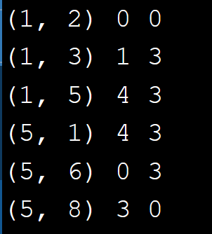
総当たり
総当たりでは，すべての経路（パス）を試す
[x, 0]
[y, 0]
2
[x, 1]
[y, 3]
[x, 4]
[y, 0]
3
1
5
[x, 4]
[y, 3]
[x, 0]
[y, 0]
5
1
[x, 4]
[y, 3]
[x, 0]
[y, 3]
6
[x, 0]
[y, 3]
8
パス長２の経路（パス）をすべて試す
パス：（１，２）のように表示
右の２つ「０ ０」などは x, y の最終の値
[x, 3]
[y, 0]

Slide 57
演習
コンピュータに総当たりを行わせる。ページ６２まで。
【トピックス】
trinketでのプログラム実行
遷移関数
総当たり

Slide 58
trinket でのプログラム実行
trinket は Python, HTML などのプログラムを書き実行できるサイト
https://trinket.io/python/1b2d25b99b
のように、違うプログラムには違う URL が割り当てられる
実行が開始しないときは、「実行ボタン」で実行
ソースコードを書き替えて再度実行することも可能
実行、STOP ボタン
ソースコードの
メイン画面
実行結果

Slide 59
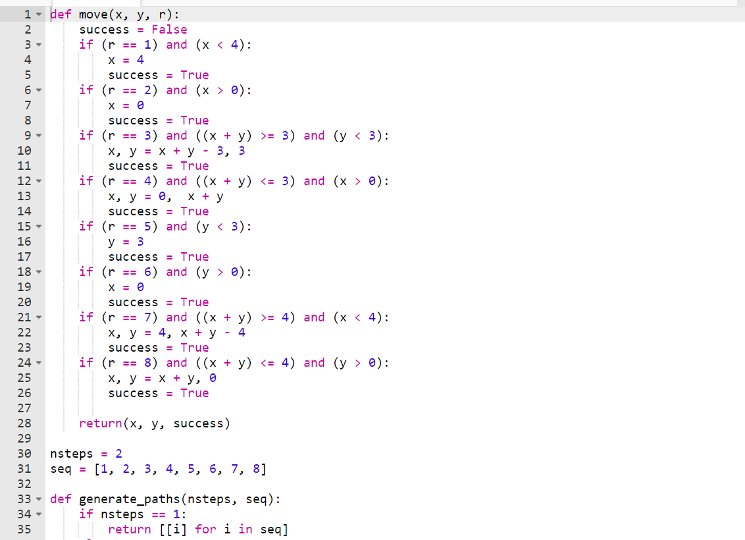
ソースコード
遷移関数
総当たりで探索するパスの
パス長は 3 に設定 nsteps = 3
最初 x, y の 0, 0
総当たり，条件に合致しない
行動は総当たりの対象にし
ない
総当たりによる探索を行う
部分は、前のプログラムと同じもの

Slide 60
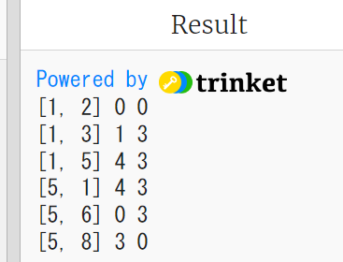
実行結果から読み取ることができること
パス長 2 の総当たりは，6通り
実行画面
【表示の見方】
(1, 2) 0 0
行動 1, 行動 2 の順で行うと
x = 0, y = 0 になる

Slide 61
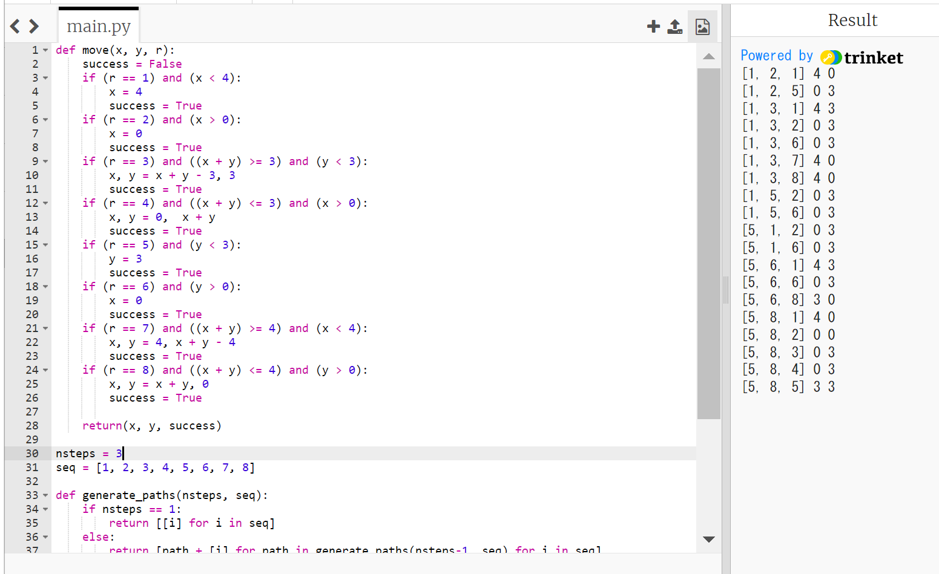
nsteps = 3 に書きかえて再実行
パス長 3 の総当たりは，19通り

Slide 62
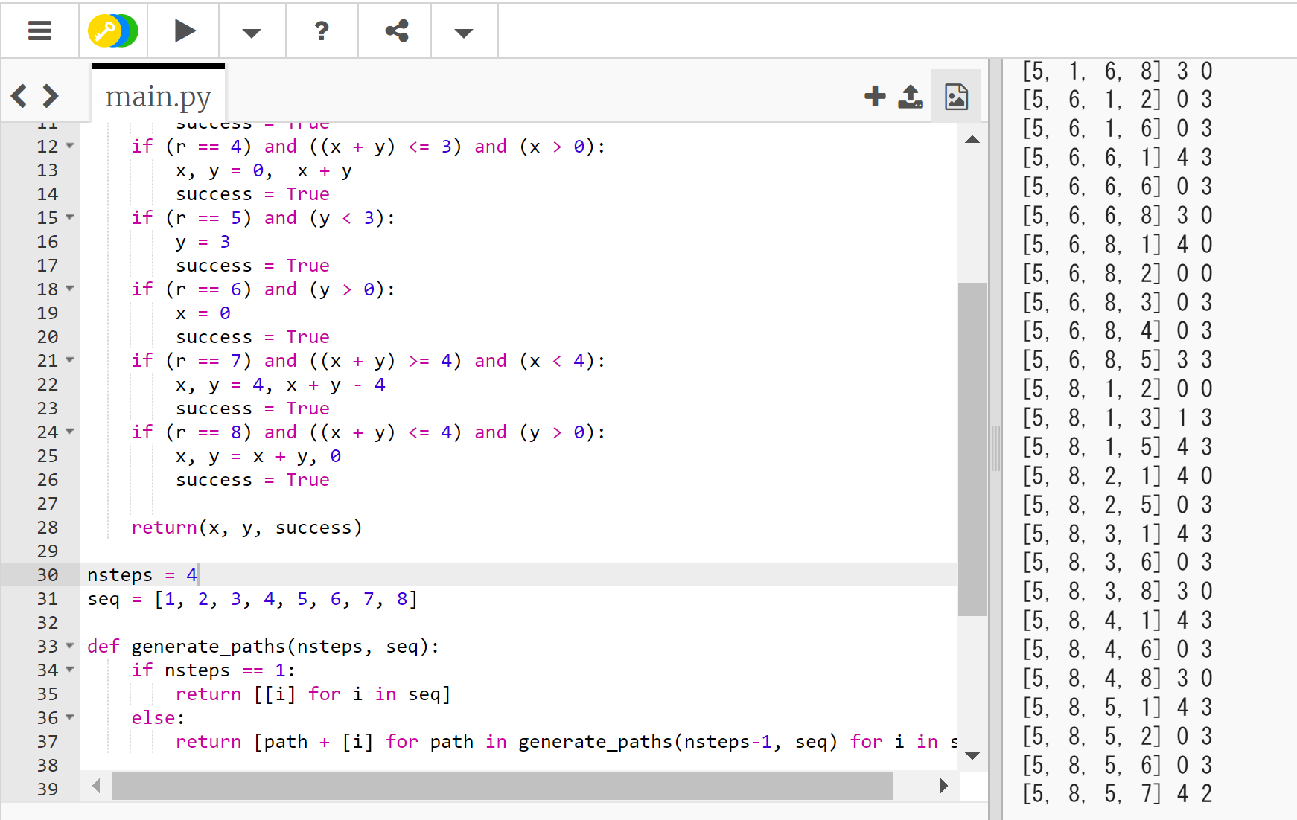
nsteps = 4 に書きかえて再実行
(5, 8, 5, 7) 4 2
行動 5, 行動 8 , 行動 5,
行動 7 の順で行うと
x = 4, y = 2 になる
⇒ 水差し②は 2 になる．

Slide 63
まとめ
総当たりでは，すべての経路（パス）を試す
正解（例えば，「量２の水が欲しい」）を発見する手段になる
総当たりで正解が見つからなければ，正解に至る経路（パス）は，存在しない

Slide 64
全体まとめ
遷移関数：
特定の行動を取ったときに現在の状態がどのように変化するかを定める規則。
AIはこれを用いて行動の結果を予測し、最適な行動を選択。
探索と選択：
AIは遷移関数を使用して可能な行動とその結果を探索し、その中から最適な行動を選択する。
総当たり：
全ての可能な経路を試す探索手法。
全ての可能性を試すため、最善の行動を見つけ出すことができる。
経路（パス）：
一連の行動の並び。
問題解決の過程で用いられ、総当たりによる探索では全ての経路（パス）が試される。

Slide 65
① 遷移関数、探索、総当たりの概念を具体例で理解。AIの仕組みを学ぶ達成感。
② 基礎知識の習得でAIエンジニアとしての能力向上。問題解決力のアップ。
③ 身近な問題をAIの観点から捉える視野が養われ、AIの可能性と限界についての理解が深まる。
④ 習得した知識はAIの応用分野で直接活用できるもの。

